Slide 1
Prinsip Berhitung I
Matematika Informatika 3
Oleh
Ilmiyati Sari

Slide 2
Prinsip Sarang Merpati
Misalkan kita mempunyai burung merpati (pigeon) yang memiliki pintu masuk berupa lubang-lubang (hole). Satu lubang berarti satu sarang. Setiap sarang biasanya ditempati oleh seekor burung merpati. Misalkan merpati ada 15 ekor sedangkan kandang hanya memiliki 14 buah sarang. Prinsip sarang merpati (Pigeonhole Principle) menyatakan bahwa paling sedikit terdapat satu sarang yang ditempati oleh dua ekor merpati.

Slide 3
Teorema 1
Jika n+1 objek ditempatkan di dalam n buah kotak, maka paling sedikit terdapat satu kotak yang berisi dua atau lebih objek.

Slide 4
Contoh 1
Dari 27 orang mahasiswa, paling sedikit terdapat 2 orang mahasiswa yang namanya diawali dengan huruf yang sama karena hanya ada 26 huruf dalam alfabet. Jika kita menganggap 27 huruf awal dari nama-nama mahasiswa sebagai merpati dan 26 huruf alfabet sebagai 26 buah lubang atau sarang merpati, kita akan menetapkan pemasangan 27 huruf awal nama ke 26 huruf alfabet seperti halnya pemasangan merpati ke sarang merpati.

Slide 5
Contoh 2
Misalkan terdapat banyak bola merah, bola putih dan bola biru di dalam sebuah kotak. Berapa paling sedikit jumlah bola yang diambil dari kotak (tanpa melihat ke dalam kotak) untuk menjamin bahwa sepasang bola yang berwarna sama terambil?

Slide 6
Jawab Contoh 2
Jika setiap warna dianggap sarang merpati, maka n = 3, karena itu jika orang mengambil paling sedikit n + 1 = 4 bola (merpati), maka dapat dipastikan sepasang bola yang berwarna sama ikut terambil. Jika hanya mengambil 3 buah, maka ada kemungkinan ketiga bola itu berbeda warna satu sama lain. Jadi, 4 buah bola adalah jumlah minimum yang harus diambil dari dalam kotak untuk menjamin terambil sepasang bola yang berwarna sama.

Slide 7
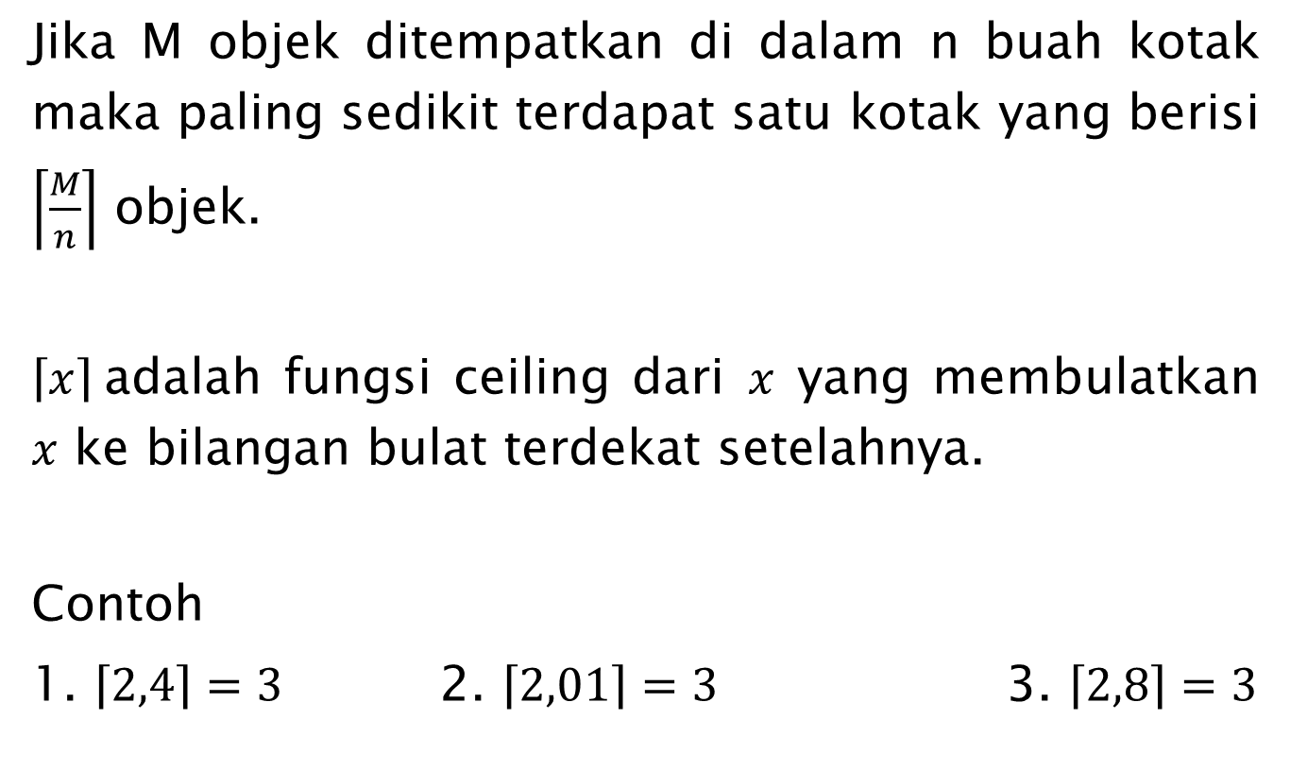
Teorema 2
Jika M objek ditempatkan di dalam n buah kotak maka paling sedikit terdapat satu kotak yang berisi $\left\lceil \frac{M}{n}\right\rceil$ objek.
$\left\lceil x\right\rceil$adalah fungsi ceiling dari $x$ yang membulatkan $x$ ke bilangan bulat terdekat setelahnya.
Contoh
1. $\left\lceil 2,4\right\rceil =3$ 2. $\left\lceil 2,01\right\rceil =3$ 3. $\left\lceil 2,8\right\rceil =3$

Slide 8
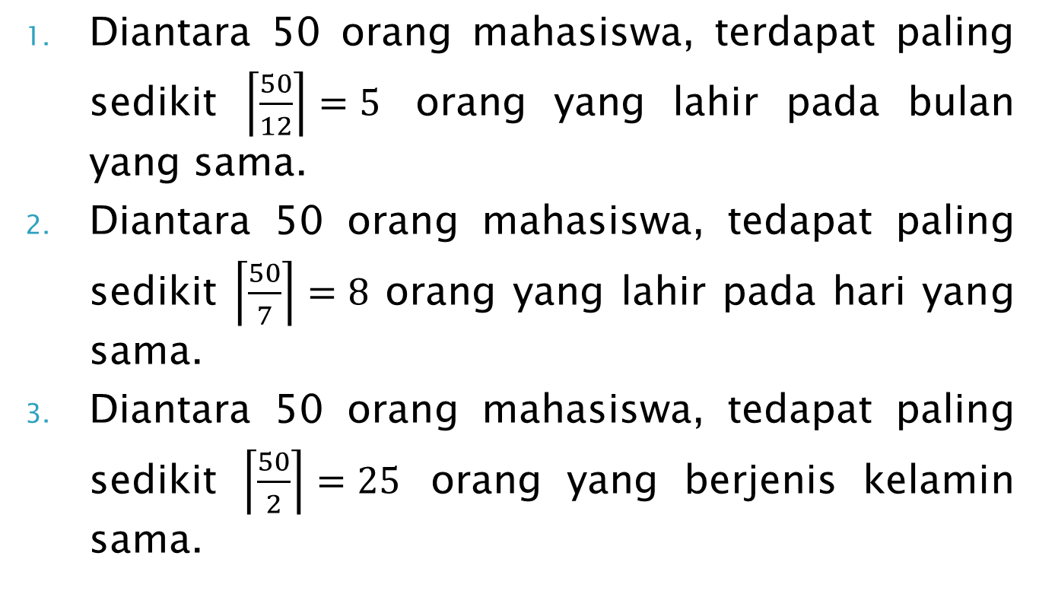
Contoh 3
Diantara 50 orang mahasiswa, terdapat paling sedikit $\left\lceil \frac{50}{12}\right\rceil =5$ orang yang lahir pada bulan yang sama.
Diantara 50 orang mahasiswa, tedapat paling sedikit $\left\lceil \frac{50}{7}\right\rceil =8$ orang yang lahir pada hari yang sama.
Diantara 50 orang mahasiswa, tedapat paling sedikit $\left\lceil \frac{50}{2}\right\rceil =25$ orang yang berjenis kelamin sama.

Slide 9
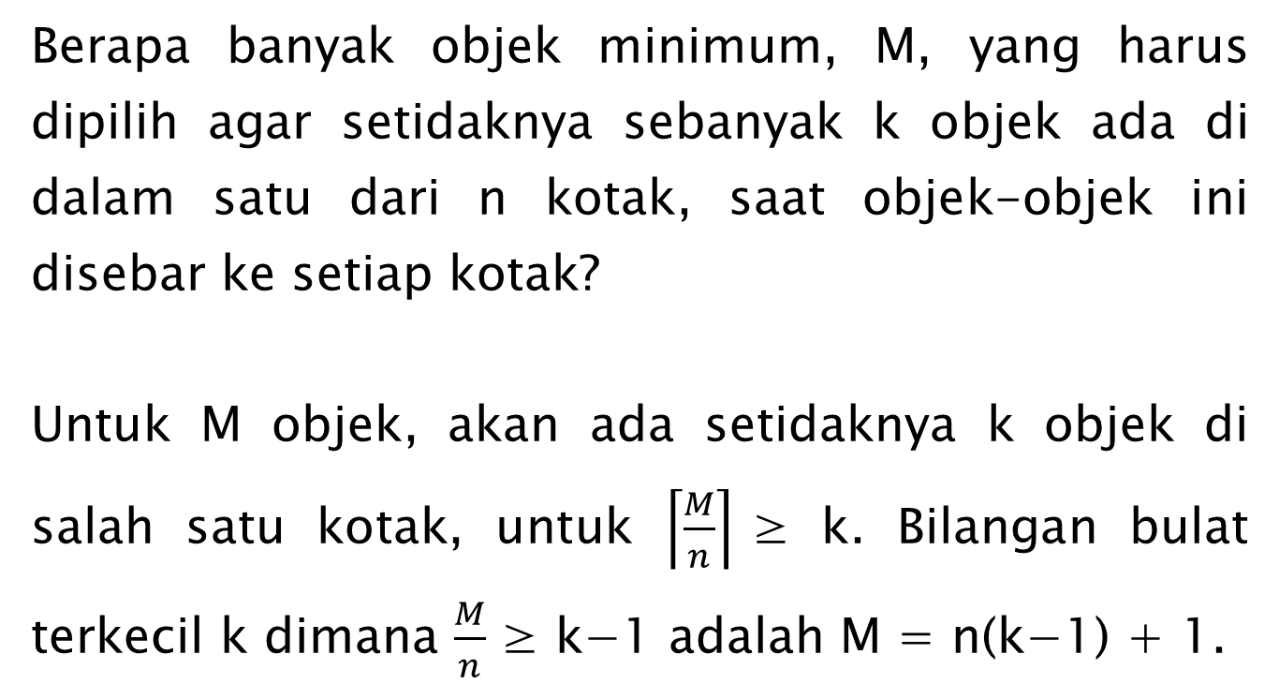
Hitung Terbalik dari Teorema 2
Berapa banyak objek minimum, M, yang harus dipilih agar setidaknya sebanyak k objek ada di dalam satu dari n kotak, saat objek-objek ini disebar ke setiap kotak?
Untuk M objek, akan ada setidaknya k objek di salah satu kotak, untuk $\left\lceil \frac{M}{n}\right\rceil$≥ k. Bilangan bulat terkecil k dimana $\frac{M}{n}$ ≥ k−1 adalah M = n(k−1) + 1.

Slide 10
Contoh 4
Harus ada berapa orang setidaknya yang harus ada dalam satu kelompok, agar dipastikan ada 3 orang yang lahir dalam bulan yang sama?
Jawab:
M = n(k-1)+1
M=12(3−1)+1=25
Jadi harus ada 25 orang dalam kelompok itu.

Slide 11
Faktorial
0! = 1
1! = 1
2! = 2.1 = 2
3! = 3.2.1= 6
4! = 4.3.2.1= 24
6! = 6.5.4.3.2.1 = 720
n! = n.(n-1).(n-2).(n-3)....3.2.1

Slide 12
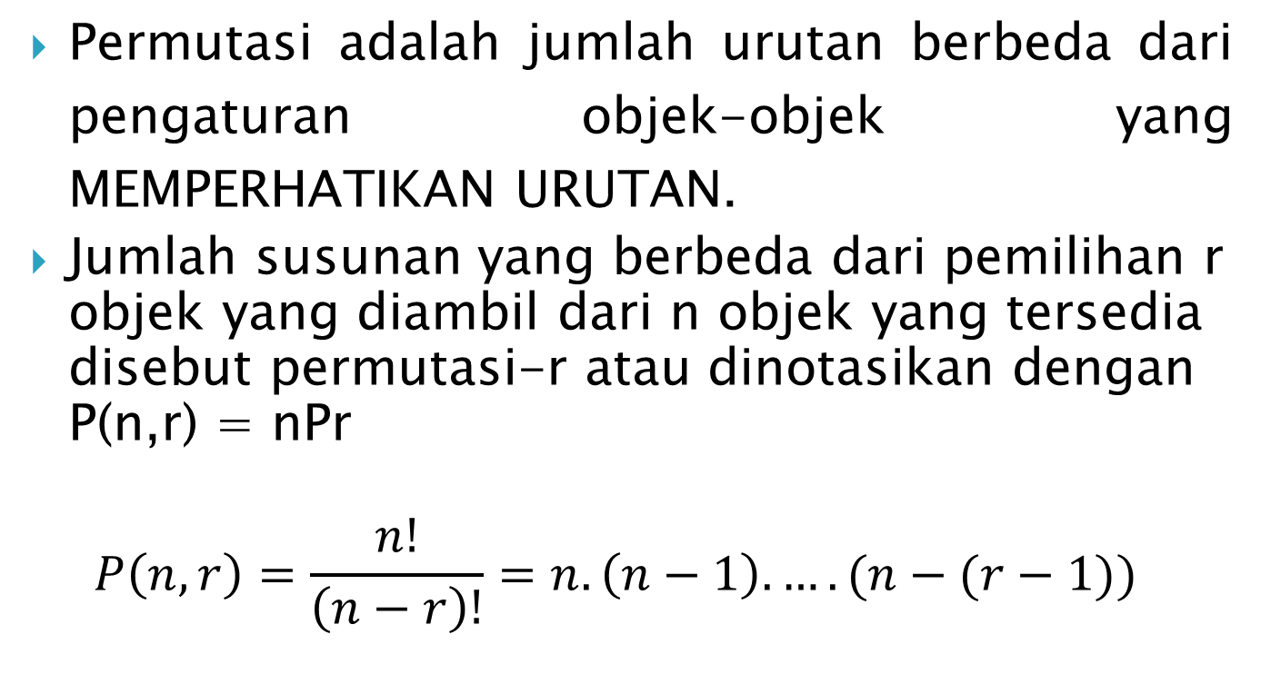
Permutasi
Permutasi adalah jumlah urutan berbeda dari pengaturan objek-objek yang MEMPERHATIKAN URUTAN.
Jumlah susunan yang berbeda dari pemilihan r objek yang diambil dari n objek yang tersedia disebut permutasi-r atau dinotasikan dengan P(n,r) = nPr
$$P\left(n,r\right)=\frac{n!}{\left(n−r\right)!}=n.\left(n−1\right). ….(n−(r−1))$$

Slide 13
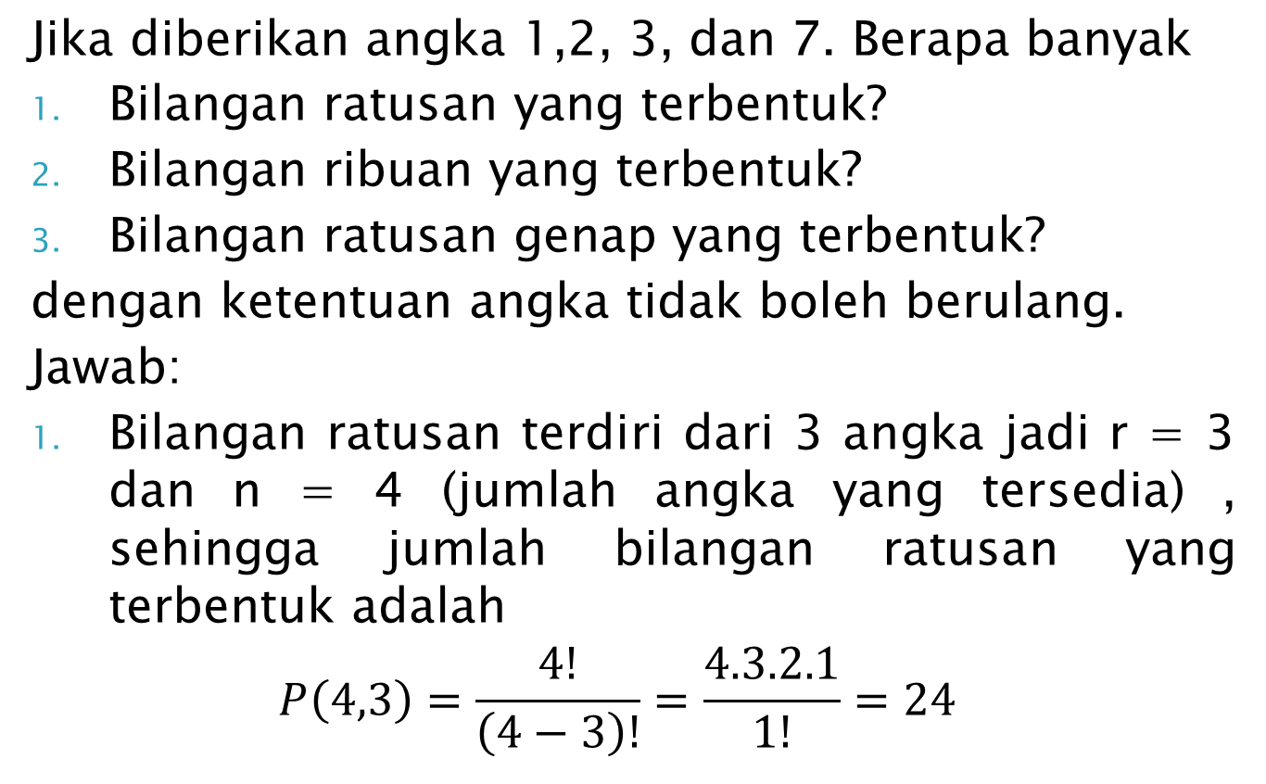
Contoh 5
Jika diberikan angka 1,2, 3, dan 7. Berapa banyak
Bilangan ratusan yang terbentuk?
Bilangan ribuan yang terbentuk?
Bilangan ratusan genap yang terbentuk?
dengan ketentuan angka tidak boleh berulang.
Jawab:
Bilangan ratusan terdiri dari 3 angka jadi r = 3 dan n = 4 (jumlah angka yang tersedia) , sehingga jumlah bilangan ratusan yang terbentuk adalah
$$P\left(4,3\right)=\frac{4!}{\left(4−3\right)!}=\frac{4.3.2.1}{1!}=24$$

Slide 14
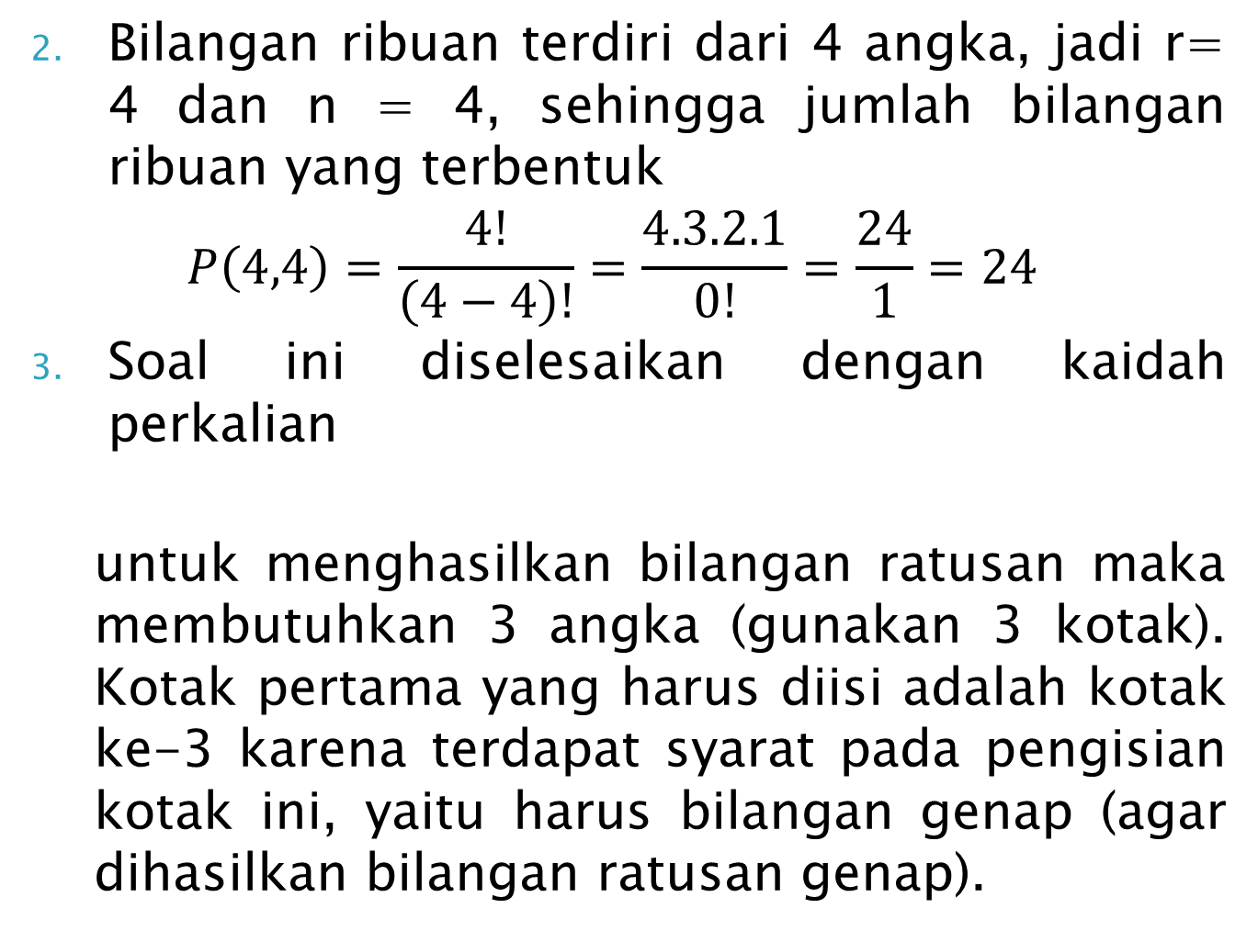
Bilangan ribuan terdiri dari 4 angka, jadi r= 4 dan n = 4, sehingga jumlah bilangan ribuan yang terbentuk
$$P\left(4,4\right)=\frac{4!}{\left(4−4\right)!}=\frac{4.3.2.1}{0!}=\frac{24}{1}=24$$
Soal ini diselesaikan dengan kaidah perkalian
untuk menghasilkan bilangan ratusan maka membutuhkan 3 angka (gunakan 3 kotak). Kotak pertama yang harus diisi adalah kotak ke-3 karena terdapat syarat pada pengisian kotak ini, yaitu harus bilangan genap (agar dihasilkan bilangan ratusan genap).
3 | 2 | 1

Slide 15
Angka yang dapat mengisi kotak ke-3 adalah 1 yaitu angka 2, sedangkan kotak ke-1 dan ke-2 diisi angka yang bersisa, yaitu kotak 1 dapat diisi dengan 3 dan kotak ke-2 diisi oleh 2 angka. Jadi jumlah bilangan ratusan genap yang dapt terbentuk dari angka 1, 2, 3, dan 7 adalah 3x2x1= 6.
Soal ini dapat diselesaikan dengan mendaftarkan semua kemungkinannya, tetapi ini tidak efisien.
Nomor 1
123, 132, 213, 231, 312, 321
127, 172, 217, 271, 712, 721
237, 273, 327, 372, 723, 732
137, 173, 317, 371, 713, 731

Slide 16
Nomor 2
1237 2371 3127 7123
1273 2317 3172 7132
1372 2723 3712 7231
1327 2732 3721 7213
1723 2173 3271 7312
1732 2137 3217 7321
Nomor 3
132, 312
172, 712
372, 732

Slide 17
Permutasi Melingkar
Permutasi melingkar dari n objek adalah penyusunan objek-objek yang mengelilingi sebuah lingkaran. Jumlah susunan objek mengelilingi lingkaran adalah (n-1)!
Contoh 6
Berapa banyak kombinasi yang terbentuk jika 4 anak duduk mengitari meja bundar?
Jawab:
Jumlah kombinasi yang terbentuk adalah (4-1)! = 3! = 3.2.1 = 6

Slide 18
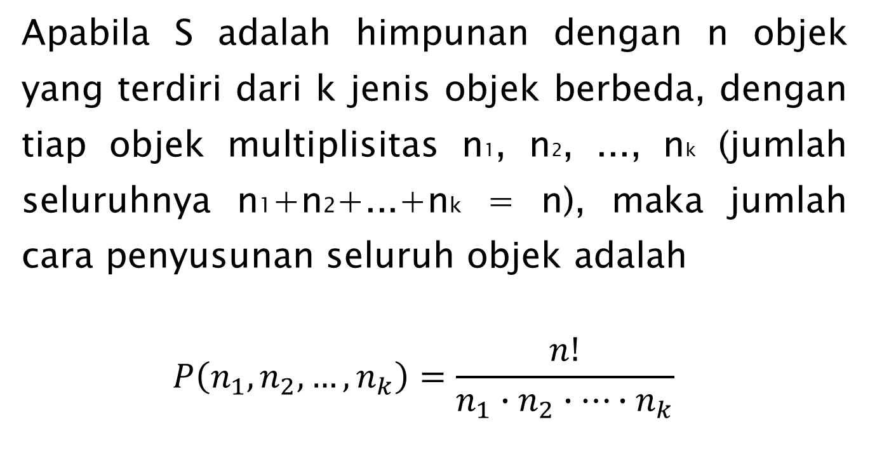
Permutasi Berulang
Apabila S adalah himpunan dengan n objek yang terdiri dari k jenis objek berbeda, dengan tiap objek multiplisitas n1, n2, ..., nk (jumlah seluruhnya n1+n2+...+nk = n), maka jumlah cara penyusunan seluruh objek adalah
$$P\left(n_{1},n_{2}, …, n_{k}\right)=\frac{n!}{n_{1}∙n_{2}∙…∙n_{k}}$$

Slide 19
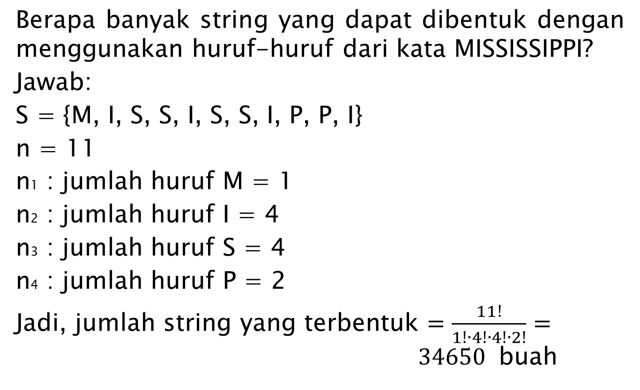
Contoh 7
Berapa banyak string yang dapat dibentuk dengan menggunakan huruf-huruf dari kata MISSISSIPPI?
Jawab:
S = {M, I, S, S, I, S, S, I, P, P, I}
n = 11
n1 : jumlah huruf M = 1
n2 : jumlah huruf I = 4
n3 : jumlah huruf S = 4
n4 : jumlah huruf P = 2
Jadi, jumlah string yang terbentuk $=\frac{11!}{1!∙4!∙4!∙2!}= 34650$ buah

Slide 20
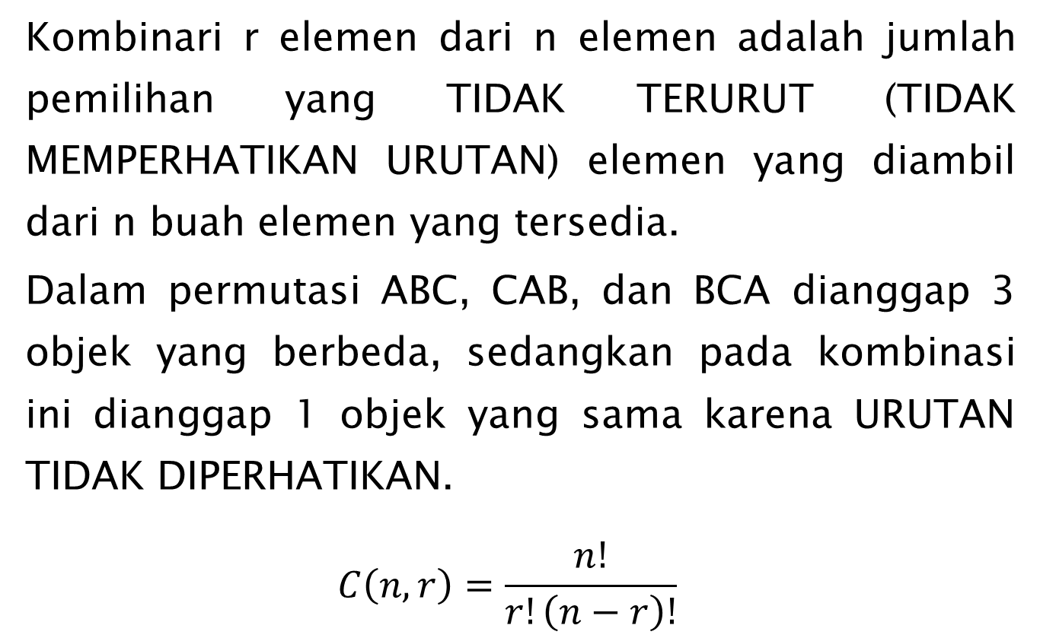
Kombinasi
Kombinari r elemen dari n elemen adalah jumlah pemilihan yang TIDAK TERURUT (TIDAK MEMPERHATIKAN URUTAN) elemen yang diambil dari n buah elemen yang tersedia.
Dalam permutasi ABC, CAB, dan BCA dianggap 3 objek yang berbeda, sedangkan pada kombinasi ini dianggap 1 objek yang sama karena URUTAN TIDAK DIPERHATIKAN.
$$C\left(n,r\right)=\frac{n!}{r!\left(n−r\right)!}$$

Slide 21
Contoh 8
Sebuah klub beranggotakan 8 pria dan 10 wanita. Berapa banyak cara memilih panitia yang terdiri dari 6 orang dengan jumlah wanita lebih banyak dari jumlah pria?
Jawab:
Notasi W : jumlah wanita dan P : Jumlah pria
Panitia terdiri dari 6 orang dengan W > P
Panitia terdiri dari 6 W dan 0 P = 8C0 x 10C6
Panitia terdiri dari 5 W dan 1 P = 8C1 x 10C5
Panitia terdiri dari 4 W dan 2 P = 8C2 x 10C4
Jadi, Jumlah cara pembentukan panitia seluruhnya
= (8C0 x 10C6) + (8C1x 10C5)+ (8C2 x 10C4)

Slide 22
Referensi
Renaldi Munir, “Matematika Diskrit”, Bandung: INFORMATIKA Bandung, 2010.

